Slide 1
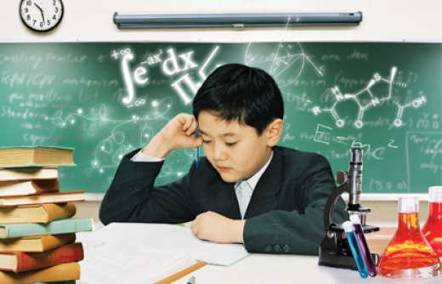
«Дарынды оқушы іс- әрекетінің мотивациясы және оны жүзеге асырудың тиімді жолдары»

Slide 2
Дарындылық- адамның өз бейімділігі арқылы, шығармашылықпен жұмыс істеу арқылы қалыптасатын қасиет. Дарындылық пен қабілеттіліктің не екенін, оқушы дарындылығын анықтайтын психодиагностикалық әдістемелердің тиімділігін, нәтижелілігін білетін мұғалім ғана дарынды оқушымен жұмыс істей алады.
“Дарынды оқушы” – бұл жақсы оқитын оқушы» деген пікір қалыптасқан. Белгілі ағылшын психологі П.Торранстың зерттеулері бұл пікірдің мұғалімдер арасында жиі кездесетінін анықтады. Оларға оқуда қиыншылық туғызбайтын, тәртіпті, ұйымшыл, білімді, тұрақты, ұғымтал, өз ойын нақты және түсінікті жеткізе алатын оқушылар көбірек ұнайды. Ал қисынсыз сұрақ қоятын, өз жұмысымен ғана айналысатын, тәуелсіз, көбіне түсінбеушілік туғызатын, қияли , әр нәрсеге қөзқарасы бөлек оқушылар ұнамайды.
Дарынды оқушымен жұмыстың негізгі мақсаты – оқушылардың шығармашылық жұмыста, өзінің қабілетін іске асыруға дайындығын қалыптастыру. Ал мақсатқа жету- оқу бағдарламасын тереңдетіп оқу және оқушылардың таным белсенділігін дамыту арқылы жүзеге асады.

Slide 3
Оқушының сабақтан тыс әрекетіне мән беріп, бақылау, зерттеу жүргізу;
Әр түрлі әдістер арқылы оқушының білім деңгейін анықтау;
Оқушының креативті ойлауына аса мән беру;
Оқушының интуициясы бар;
Баланың дарындылығын анықтап, олармен жұмыс жасау қалай жүзеге асырылады?
Толлеранттық қабілеті бар;
Пәндік үйірмелерге қатыстыру;
Сайыстарға қатысу;
Олимпиадаларға дайындау;
Интеллектуалдық ойындар, дебат(пікірсайыс) клубының мүшесі болу
Шеберлер байқауына қатысу ( ақындар айтысы, шешендер сайысы, би үйірмесі, шебер қолдар үйірмесі)
Оқушыларды аудандық, облыстық, республикалық шығармалар, жобалар байқауына қатыстыру;

Slide 4
секциялары жұмыс істейді.
Мектепте дарынды оқушылардың шығармашылығын, оқу белсенділігін шыңдау мақсатында «Жас талап» қоғамында
Бәйтерек
Политра
Кварк
Қол өнер
Сазды әуен
Сырлы бояу

Slide 5
Бұл секцияларда жоспарлы мақсат – міндеттеріне сай жұмыс әрекеті ұйымдастырылған. Атап айтсақ, облыстық Сарыарқа Дарыны аймақтық –ғылыми – практикалық конференциясына 5 оқушының (Ахлбеков Ержан, Жанатова Айзат, Кусекенова Камила, Қазбек Айзат, Сахабаева Еркежан ) ғылыми жобаларын ұсынып, нәтижесінде 8 сынып оқушысы Сахабаева Еркежан 3 дәрежелі дипломмен марапатталып, жетекшісі Алибаева Гулхайыр Сиязовна Алғыс хатпен марапатталды.
Сарыарқа Дарыны ғылыми – практикалық конференциясы
 | Оқушының аты- жөні | Сыныбы | Тақырыбы | Жетекшісі
1 | Ахлбеков Ержан | 7 Б | «Ракушкамен жұмыс» | Алибаева Г.С
2 | Қазбек Айзат | 10 Б | «Бектауата өңірі туризімін дамыту: жаңа жолдары мен үрдістері» | Мухамедиева Г.С
3 | Жанатова Айзат | 9Б | « Дулат Бабатайұлының шығармаларының мазмұндық -жанрлық сипаты» | Ахметбекова А.С
4 | Кусекенова Камила | 11А | «Роль деепричастий в художественных произведениях» | Иманбекова Г.Т
5 | Сахабаева Еркежан | 8А | «Фетрамен жұмыс» | Алибаева Г.С

Slide 6
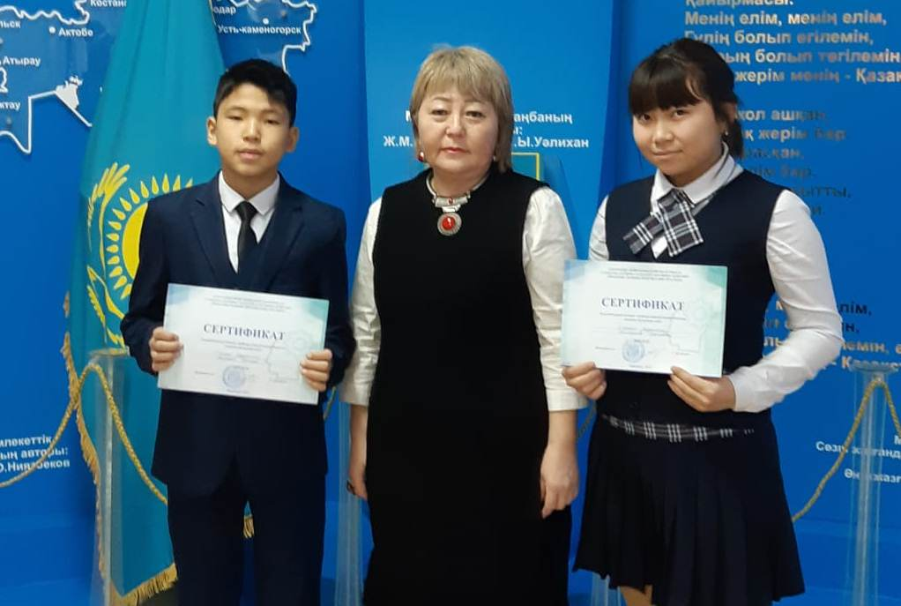
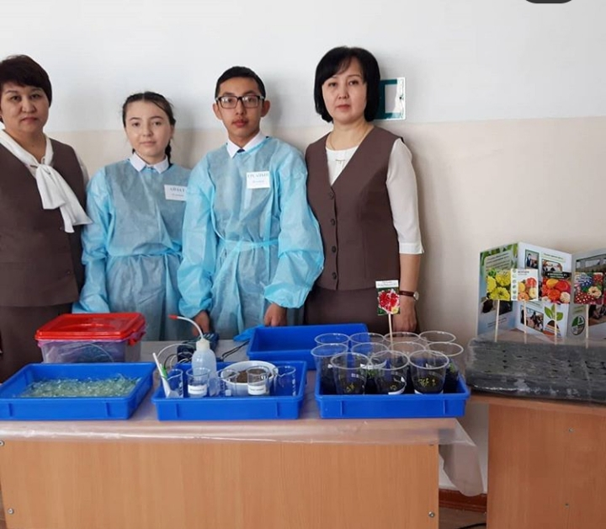
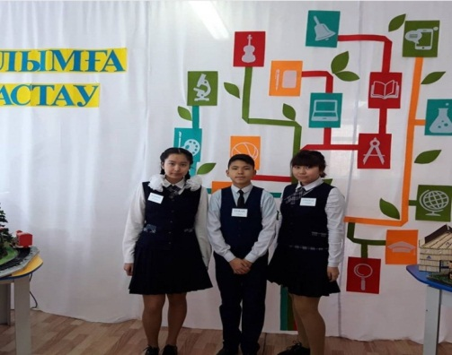
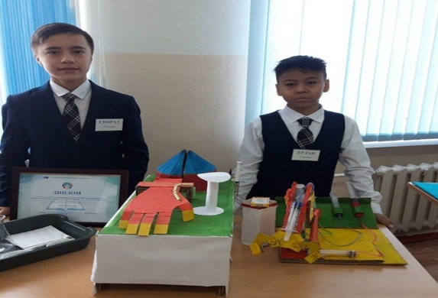

Slide 7
Оқушылардың зерттеушілік қыры бастауыш буыннан бастау алатыны белгілі . Осы орайда облыстық КҒА ұйымдастыруымен 1-4 сыныптар арлығында ғылыми жұмыстар байқауында 8 оқушының жұмыстары үздік қорғалып, 5-7 сыныптар аралығында 2 жұмыс қорғалып, арнайы мадақтамамен , алғыс хаттармен марапатталды.
Кіші Ғылым Академиясының жоба жұмыстары
Оқушының аты- жөні | Сыныбы | Тақырыбы | Жетекшісі
Нурсултанова Аружан | 2А | «Ең дәмді сусын, білесің бе досым?» | Ашенбекова А.А
Ильясов Ильжан | 2В | «Лимонның қасиеті» | Абдильдина З.С
Дәулет Кәусар | 2В | «Қымыздың пайдасы» | Абдильдина З.С
Иса Нұрайым | 2А | «Каучук фикусы» | Ашенбекова А.А
Рыстай Дарина | 3В | «Ешкі сүтінің пайдасы» | Сағдатова Т.Қ
Кәрімхан Ануар | 3В | «Күн сәулесінің теріге тигізетін пайдасы» | Арыстанбекова П.А
Әшімхан Айсұлтан | 3В | «Қарапайым мумиеның құнды қасиеттері» | Сағдатова Т.Қ
Ермеков Нұрислам | 3А | «Қазақтың ұлттық тағамы бауырсақтың ерекшелігі» | Арыстанбекова П.А
Рзаханов Абумуслим | 5 Г | «Айдың тірі ағзаға әсері» | Махмет К.С
Канатова Амина | 7В | «Русские пословицы - поговорки и обряды, связанные с названиями частей человеческого тела» | Иманбекова Г.Т

Slide 8
Зерде ғылыми жоба байқауында 9 жоба ұсынылды, 1 оқушы II орын алды, 8 жұмыс мадақтамамен марапатталды.
«Зерде ғылыми жоба»
Оқушының аты- жөні | Сыныбы | Тақырыбы | Жетекшісі
Нурсултанова Аружан | 7 Б | « Су – тіршілік көзі» | Ашенбекова А.А
Ермекова Нурислам | 3А | «Қазақтың ұлттық тағамы бауырсақтың ерекшілігі» | Арыстанбекова П.А
Кәрімхан Ануар | 9Б | «Күн сәулесінің теріге тигізетін пайдасы» | Арыстанбекова П.А
Рыстай Дарина | 11А | «Ешкі сүтінің пайдасы» | Сағдатова Т.Қ
Әшімхан Айсұлтан | 3В | «Мумиенің құнды қасиеттері» | Сағдатова Т.Қ
Қоянбаева Жанерке | 3В | «Қолөнермен шұғылданудың пайдалы қырлары» | Сағдатова Т.Қ
Рзаханов Абумуслим | 5Г | «Айдың тірі ағзаға әсері» | Махмет К.С
Канатова Амина | 7В | «Русские пословицы - поговорки и обряды, связанные с названиями частей человеческого тела» | Иманбекова Г.Т
Қайыржанов Ғибрат | 7Г | «Ас үйдегі физика» | Съезбек Жания

Slide 9
Биылғы жылы жалпы ғылыми жоба жұмысының саны – 24. Бұл мектеп мұғалімдер санына шаққанда 28 пайызды ғана көрсетеді. Бұл пайыздық көрсеткіштен ғылыми жоба бойынша жұмыстарын әлі де болса жандандыру қажет екендігі байқалады.
Жылы | Саны
2017-2018 | 13
2018-2019 | 9
2019-2020 | 24

Slide 10
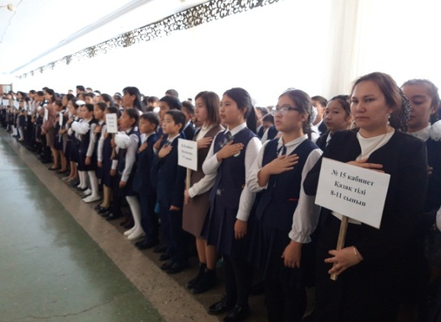
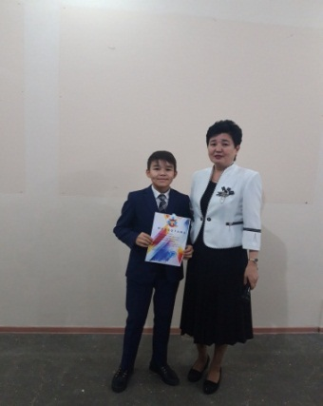
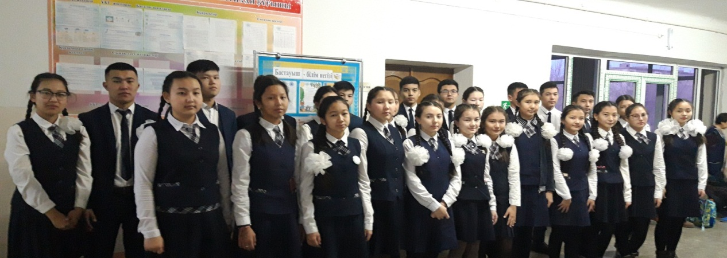
Олимпиада - білім бәсекелестігінің биік шыңы . Оқушылардың білімі , ұстаздардың жұмыс нәтижесі, мектеп мәртебесінің өрістеуі олимпиадамен өлшенеді. Жалпы мектепішілік олимпиадаға 292 оқушы қатысты, 176 оқушы 1-2-3 дәрежелермен марапатталды. Қалалық олимпиадаға 9-11 сыныптар аралығында 30 оқушы жолдама алып, 16 - сы арнайы дипломдармен марапатталды. Облысқа 5 оқушы (Жанатова Айзат, Толеухалым Ислам, Марат Бота, Тлеугабылова Аружан, Мажитова Анель) қатысып, 3 оқушы өз білімдерін үзеңгілестерімен теке тірестіріп, жүлделі 3 орындарды иеленді. (Тлеугабылова Аружан, Мажитова Анель, Жанатова Айзат). Жетекшілері: Калкенов Сунгат Ибрагимұлы, Маден Темирлан Серикжанұлы, Шакеев Саят Саматұлы, Надирбеков А.Б

Slide 11
Қалалық олимпиаданың 3 жылдық көрсеткіші
2017-2018 -2018-2019 оқу жылдарында олимпиадаға қатысушылар 8 сынып оқушыларымен қамтылса, 2019-2020 оқу жылында 9 сыныптармен қамтылды.

Slide 12
Қалалық олимпиада қорытындысы бойынша 3 жылда да 1 орынға ие болды. Облыстық олимпиаданың 3 жылдық көрсеткіш

Slide 13
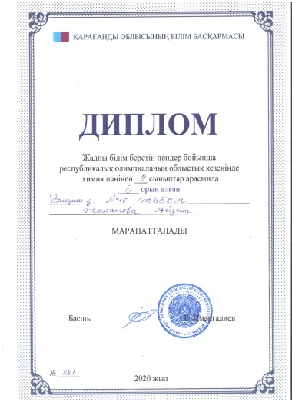
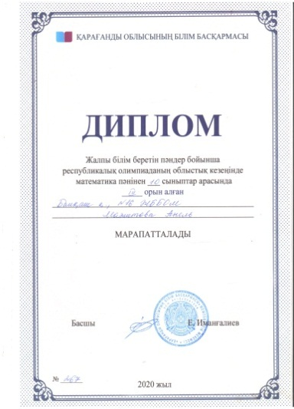
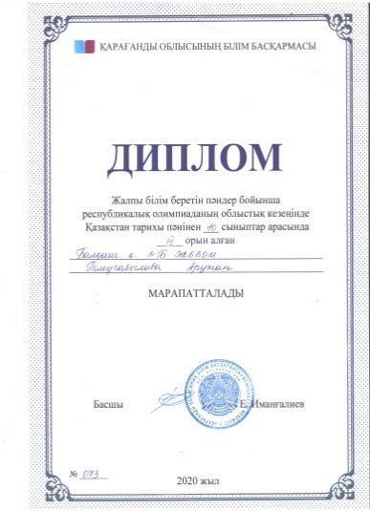
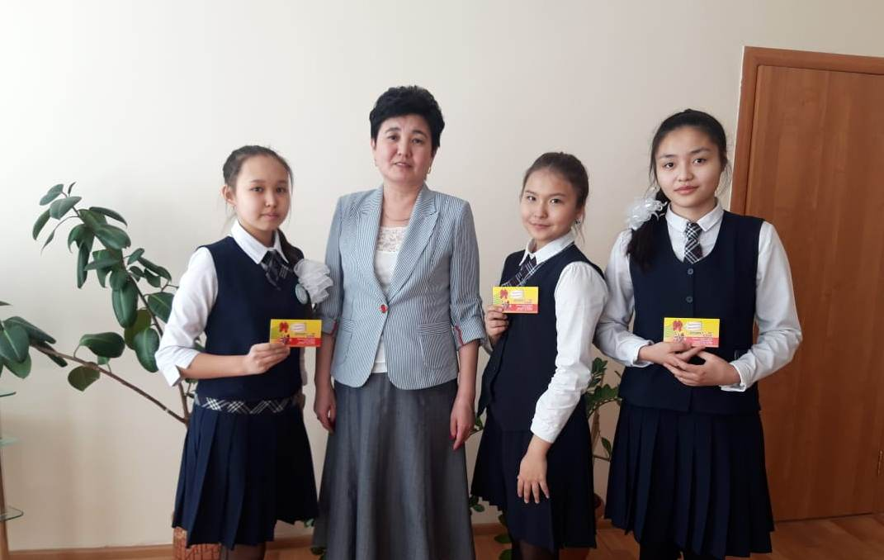
Облыстық олимпиадаға қатысқан оқушылардың жетістігі 60% құрайды.
Облыстық олимпиадада 2 оқушы жаратылыстану- математика бағытында жоғарғы көрсеткіш көрсетсе, 1 оқушы қоғамдық - гуманитарлық пәннен орын алды. 3 жылғы қорытындыны сараптай келсек, қоғамдық –гуманитарлық пәндерден , яғни, қазақ тілі, орыс тілі, ағылшын тілдері пәндерінен олимпиаданың көрсеткішін облыстық деңгейге жеткізу қажет.

Slide 14
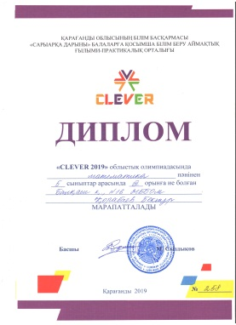
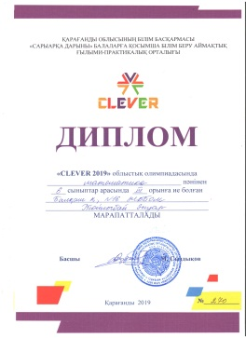
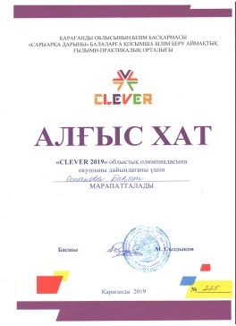
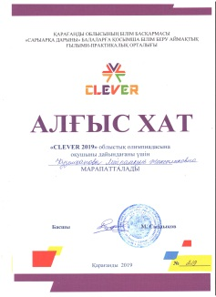
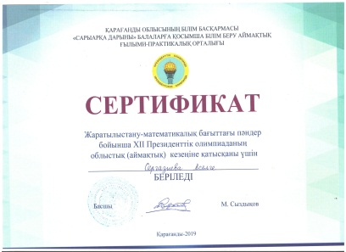
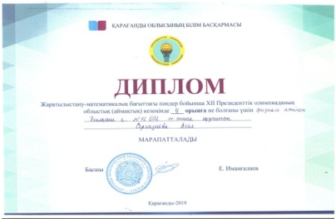
4- 6 сыныптар арасында өтетін Облыстық CLEVER олимпиадасына 12 оқушы қатысып, 2 бала жүлделі орындарға ие болды.
CLEVER олимпиадасы
Оқушының аты- жөні | Сыныбы | Пәні | Жетекшісі
Қорабаев Бекнұр | 5В | Математика | Куземханова М.А
Тойлыбай Әнуар | 6 Д | Математика | Оспанова Б.
11 сыныптар үшін де Президенттік олимпиада білім бәсекесіндегі зор мүмкіндік. Облыстық президенттік олимпиадаға мектебімізден биылғы жылдың түлегі Сергазиева Асел қатысып, физика пәні бойынша 3дәрежелі дипломмен марапатталды.

Slide 15
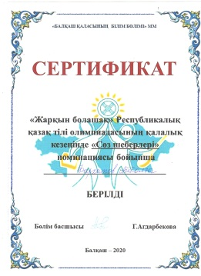
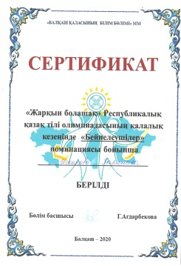
Ақпан айында «Жарқын болашақ» және «Ақберен» қалалық олимпиадалары өтіп, оқушыларымыз жүлделі орындарға ие болды.
№ | Оқушының аты-жөні | сыныбы | номинациясы | мадақтама
1 | Бексултанова Жібек | 8А | Жас қаламгерлер | II орын
2 | Кәукербек Олжас | 8А | Білгірлер бөлімі | II орын
3 | Қанат Ақжол | 6Б | Әнші бұлбұлдар | II орын

Slide 16
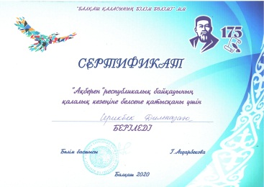
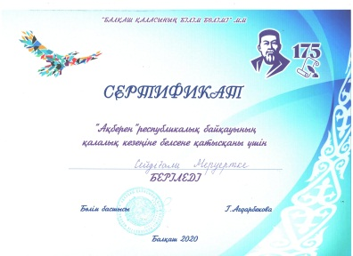
«Ақберен» олимпиадасының қорытындысы
№ | Оқушының аты-жөні | сыныбы | номинациясы | мадақтама
1 | Ашимов Арнат | 9д | Айтыс өнері | III орын
2 | Маден Ербұлан | 7А | Саз әлемі | III орын
3 | Әшіл Жанерке | 6Б | Мәнерлеп оқу | III орын
4 | Сейдіғали Меруерт | 9В | Өлең шығару | сертификат
5 | Серикбек Дильназа | 8Б | Эссе жазу | сертификат

Slide 17
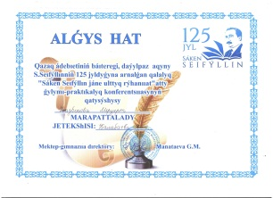
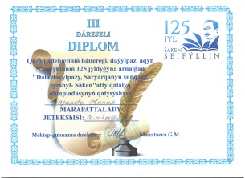
Сондай – ақ, дарынды оқушыларымыз қалалық іс- шараларға да көп қатысады. Тілдер мерекесіне орай қазақ әдебиетінің бәйтерегі, дауылпаз ақыны Сәкен Сейфуллиннің 125 жылдығына орай қалалық конференциялар, олимпиадалар және эссе байқауы ұйымдастырылған болатын. «Сәкен Сейфуллин және ұлттық руханият» атты ғылыми- практикалық конференциясында 11 сынып оқушысы Казбекова Меруерт арнайы Алғыс хатпен, «Дала дауылпазы , Сарыарқаның сұңқары, сыршыл Сәкен» атты олимпиадасына 11 сынып оқушысы Козинова Жамила 3 дәрежелі дипломмен марапатталды. Жетекшісі: Халабаева Арайлым Сыздыковна.

Slide 18
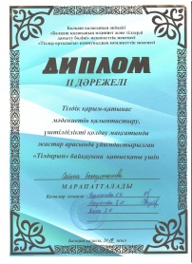
Ағылшын тілі пәні бойынша тілдік қарым –қатынас мәдениетін қалыптастыру, үштілділікті қолдау мақсатында жастар арасында ұйымдастырылған «Тілдарын» байқауына 10 Б сынып оқушысы Бексултанова Сабина қатысып, 2 дәрежелі дипломмен және бағалы сыйлықпен марапатталды. Жетекшісі: Лекенова Халима Хамзаевна . Мұғалімдер арасынан Жандыл Елжас қатысып, Алғыс хатпен марапатталды.

Slide 19
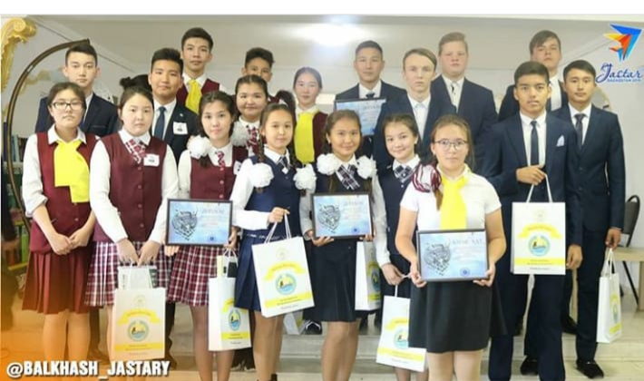
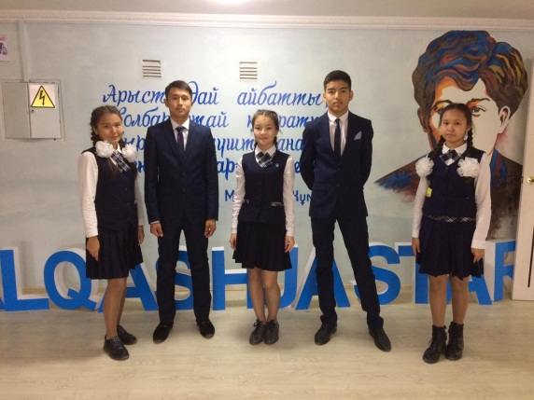
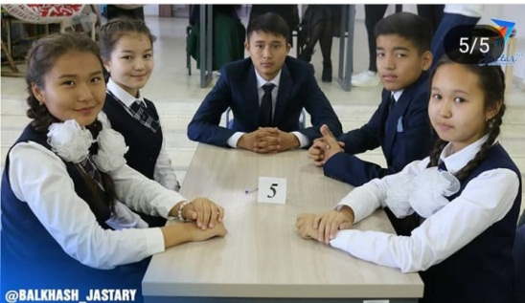
Қалалық жастар орталығының ұйымдастыруымен қала мектептері аралығында Не? Қайда? Қашан? интеллектуалдық турнирінде мектеп оқушыларынан құралған «Аманат » тобы 3 орынға ие болды. Жетекшісі: Мылғалшерова Алтынай Қабдоллақызы

Slide 20
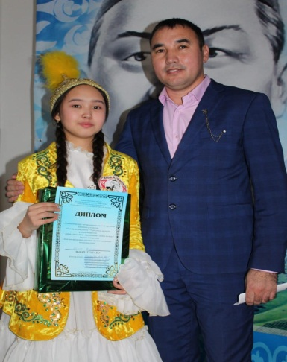
Қазақтың данасы, ұлы ақыны Абай Құнанбаевтың 175 жылдық мерейтойы қарсаңында ұйымдастырылған «Абай – руханияттың алтын қазығы» жобасы аясында өткізілген «Жүрегімнің түбіне терең бойла....» атты қалалық Абай оқуларында «Даналықтың дара шыңы» номинациясы бойынша 9 сынып оқушысы Жанатова Айзат 2 дәрежелі дипломмен марапатталды. Жетекшісі: Ахметбекова А.С

Slide 21
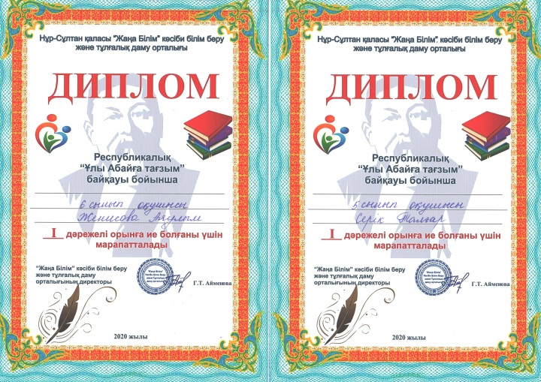
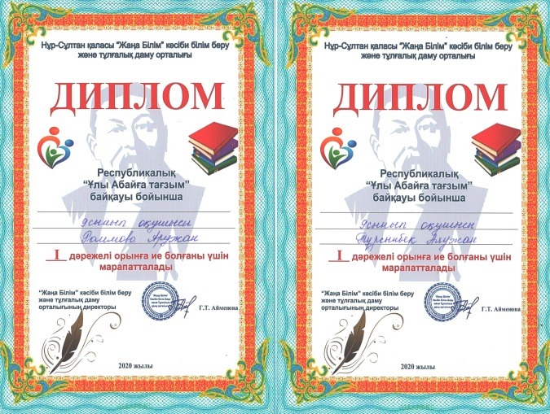
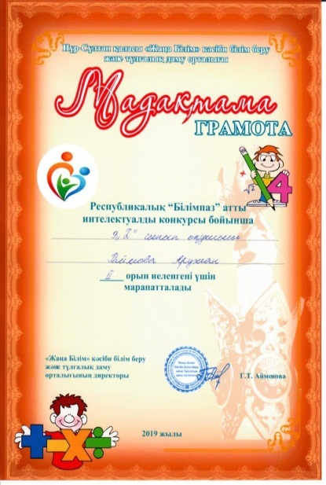
Сондай – ақ, дарынды оқушылар сырттай байқаулардан да тыс қалмайды. 5-11 сыныптар бойынша Республикалық Ұлы Абайға тағзым байқауына 21 оқушы қатысып, 1және 2 дәрежелі ди пломдармен марапатталды.
Гуманитарлық пәндерден «Жас білімпаз» байқауына 1-11 сыныптар аралығында 47 бала қатысып, жүлделі дипломдармен марапатталды.

Slide 22
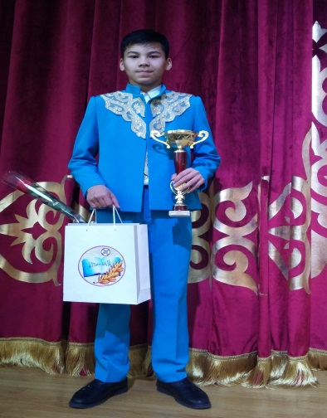
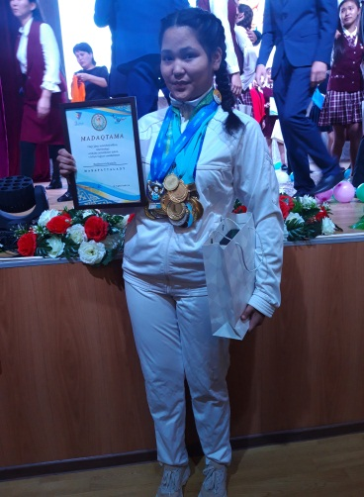
Жылда өтетін дәстүрлі Алтын бала форумына біздің мектеп оқушылары да ұдайы қатысып отырады. Алтын бала форумының мақсаты - дарынды оқушыларды ынталандыру, олардың зияткерлік қабілетінің дамуы мен кәсіби бағытта өз бетімен танымдық жұмыс жасауына қолайлы жағдайлар жасау. 2017-2018 оқу жылында 5 оқушыны үміткерлікке ұсынылды, нәтижесінде жүлделі орынға ие болған жоқ. 2018-2019 оқу жылында 3 оқушы ұсынылып, 10 сынып оқушысы Қыдыргелді Диас «Өресі биік өнер» номинациясымен марапатталды. Биылғы жылы, 2019-2020 оқу жылында 5 оқушыны үміткерге ұсынып, Бажбенова Камила «Алтын тұғыр» номинациясын иеленді.

Slide 23
МӘСЕЛЕ: - Дарынды оқушылар мүмкіндігіне жеке оқу кабинеттерінің аздығы; - Олимпиада көрсеткішін республикалық деңгейге көтеру; - Ғылыми жоба байқауына қатысу көрсеткіші аз;

Slide 24
Шешу жолдары:
Әр мұғалім әр сынып бойынша резервтегі нақты оқушыларды бекітіп, солармен жүйелі жұмыс жоспарлап, жан- жақты дамыту жұмысын ұйымдастыра отырып, әр оқушының жеке даму траекториясын құру;

Slide 25
ҰСЫНЫС:
Дарынды оқушылардың белсенділігін арттыру мақсатында жетістіктеріне байланысты ынталандыру сыйлықтарымен марапаттау;

Slide 26
:
Сөз соңында айтарым: Білім шыңын, ғылым сырын іздеген, Ұстаз, шәкірт, бір болыңыз бізбенен!

Slide 27
Шешім
Дарындыларды ізденушілікке баулу, зерттеу дағдысы мен білім – білік дағдыларын жан- жақты қолдана білуге мүмкіндік туғызу
Оқушыларға түсініктер аясын кеңейту үшін көбірек ақпарат ұсыну, нәтижелердің кең ауқымды болуына мүмкіндік беру

